Slide 1
PI közelítés Monte Carlo módszerrel

Slide 2
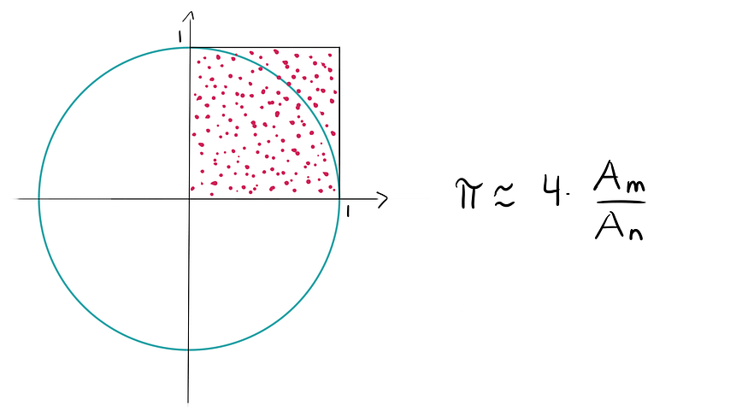
Számítása
Minél több pont, annál pontosabb becslés
Random pontok generálása
A_{m}
: pontok a körön belül
A_{n}
: pontok a körön kívül

Slide 3

Miért jó ezt GPU-ra megírni?
Párhuzamosíthatóság
Minden szám generálás független egymástól
Gyorsabb végrehajtás
Sok szálat tud indítani
GPU fel tud dolgozni egyszerre nagy mennyiségű adatot
Skálázhatóság
Szálak/blokkok növelésének a segítségével

Slide 4
Tesztek
 | 1024 ITERÁCIÓ | 100000 ITERÁCIÓ
CPU | 1.30801 s | 127.358 s
GPU 1 SZÁL | 3.21112 s | 3.05615 s
GPU N SZÁL | 1.25241 s | 1.60196 s
SHARED MEMORY | 0.94195 s | 0.732191 s

